Slide 1
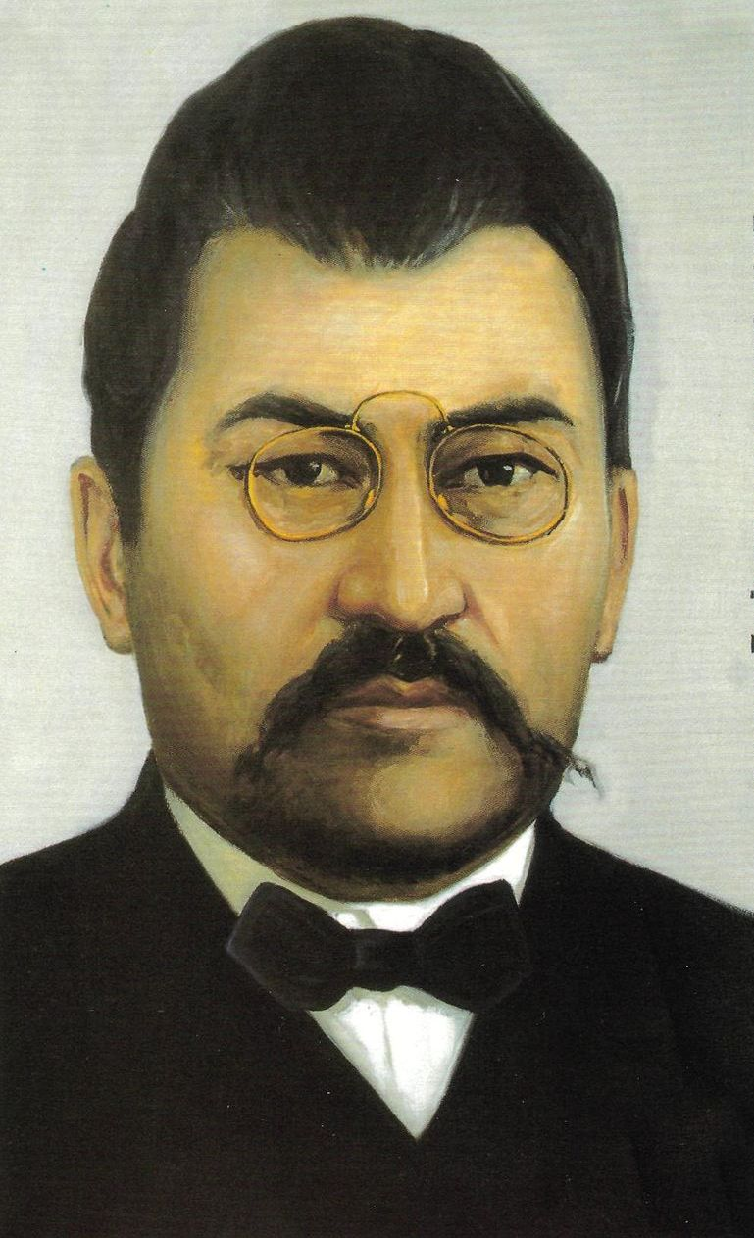
АХМЕТ БАЙТУРСЫНОВ БИОГРАФИЯ (28.01.1873, Сарытубек Жангельдинского района Костанайской области — 08.12.1938, Алматы)

Slide 2
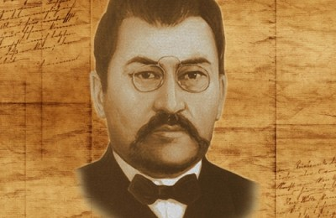
Ахмет Байтурсынов — казахский общественный и государственный деятель, член Коммунистической партии большевиков (ВКП б) (репрессирован в 1937 году), просветитель, учёный-лингвист, литературовед, тюрколог, переводчик.
Байтурсынов был блестящим литератором, педагогом, лингвистом. Он реформировал казахское письмо на основе арабской графики, дав возможность пользоваться ею миллионам казахов, живущих за границей. В 1912 году Ахмет Байтурсынов исключил все чисто арабские буквы, не используемые в казахском языке, и добавил буквы, специфические для казахского языка. Новый алфавит, получивший название «Жаңа Емле» («Новая орфография»), до сих пор применяется казахами, живущими в Китае, Афганистане, Иране.
Разработал основы казахского и научную терминологию для определения казахской грамматики.
Расстрелян в период Большого террора, реабилитирован посмертно.

Slide 3
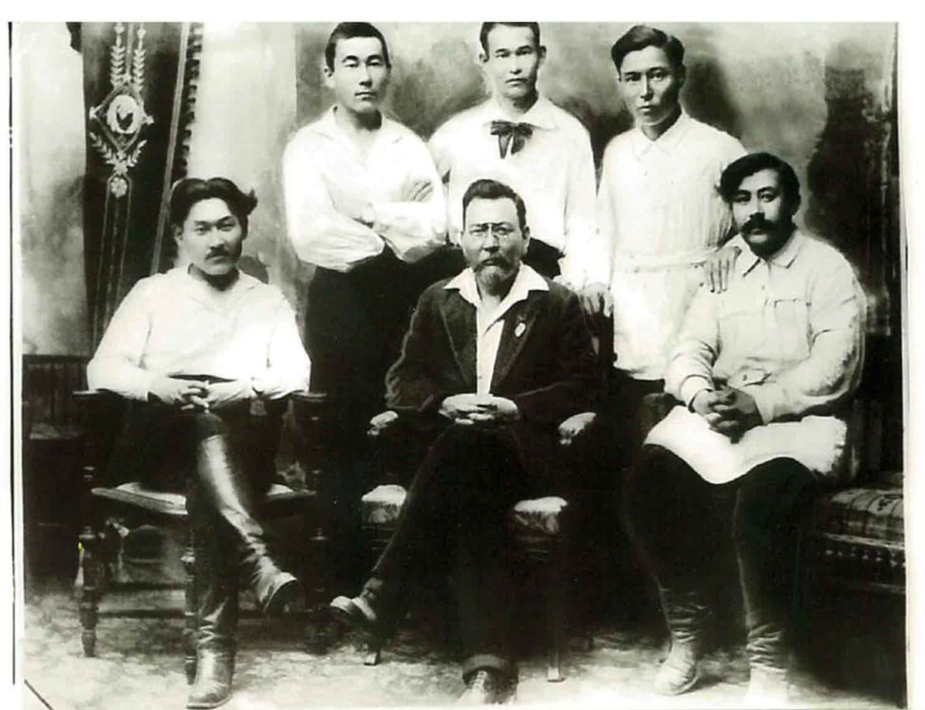
В 1895—1909 работал учителем в русско-казахских школах гг. Актобе и Костанай, заведовал городским училищем в Каркаралы.
Политическая деятельность Байтурсынова начинается с 1905.
Он один из авторов Каркаралинской петиции, под которой подписались 14500 человек. В ней поднимались вопросы местного управления, суда; изменения системы народного образования; свободы совести и вероисповедания; выпуска газет, открытия типографий; принятия новых законов.

Slide 4
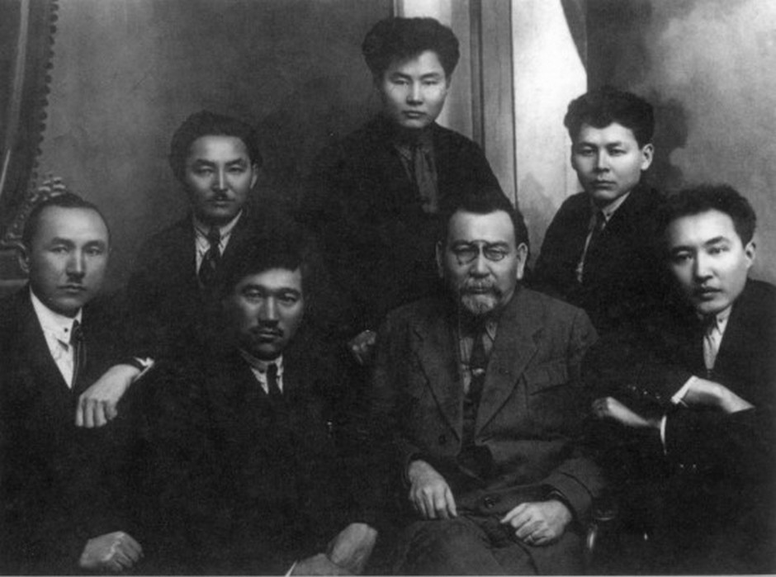
1 июля 1909 года Байтурсынов арестован и посажен в Семипалатинскую тюрьму по обвинению в распространении идеи автономного самоуправления, разжигании нацинальной вражды между русскими и казахами.
Царскими властями принимается решение о его выселении из Казахстана.
С 9 марта 1910 вплоть до конца 1917 Байтурсынов живет в Оренбурге. Вместе с А.Бокейхановым, М.Дулатовым Байтурсынов издавал первую общенациональную газету “Қазақ”.

Slide 5
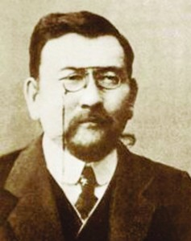
В феврале 1931 года приговор был заменен на 10 лет лагерей, в ноябре 1932 — на трехлетнюю ссылку в Архангельск.
В 1934 году Байтурсынов досрочно освобожден и возвратился в Алматы.
8 октября 1937 года вновь подвергся аресту.
8 декабря 1938 года Байтурсынов был расстрелян.

Slide 6
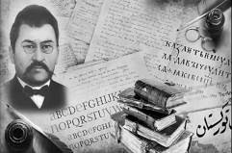
Первая книга Байтурсынова “Қырық мысал” (“Сорок басен”) вышла в 1909. В ней автор бичует колонизаторскую политику России, произвол, насилие властей. Взяв за основу традиционные сюжеты басен Крылова и Абая, создал ряд оригинальных произведений, в которых жанр басни обрел национальные черты.
Гражданская идея-мечта Байтурсынова выражена в книге “Маса” (“Комар”, 1911) — приобщать народ к знаниям и трудолюбию, способствовать развитию искусства, повышению культуры. Поэт призывает избавиться от невежества, равнодушия и халатности. Продолжая и развивая просветительские и критические традиции Абая, Байтурсынов поднял казахскую литературу на новый уровень.

Slide 7
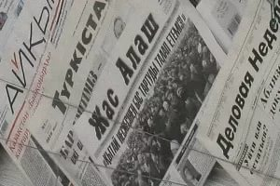
Статья “Главный казахский поэт” — одна из первых исследовательских работ Байтурсынова в области национального литературоведения. В ней рассматриваются историческая миссия Абая, самобытность и духовное богатство наследия поэта, раскрывается значение его произведений.
“Әдебиет танытқыш” (1926) — первый фундамент научно-теоретического труда на казахском языке, в котором дано точное определение истории, теории и критики литературы, методологии, приведена в систему казахская литературоведческая наука.
Байтурсынов изучал литературное наследие, устное народное творчество и издал отдельную книгу, куда вошли оригинальное художественное произведение — сказание “Ер Сайын” (1923) и сборник “23 жоқтау” (плачи, поминальные обрядовые песни) (1926).

Slide 8
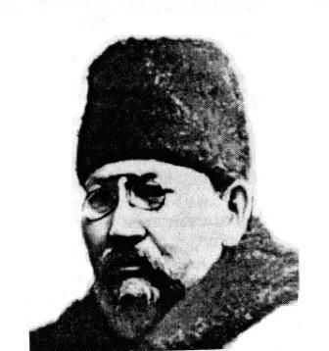
Байтурсынов — основоположник казахской профессиональной журналистики.
“Оқу құралы” (“Учебное пособие”, 1912) — один из первых букварей, написанных на казахском языке; до 1925 несколько раз переиздавался.
“Тiл — құрал” — первое учебное пособие по казахскому языку, в котором дано определение лингвистическим понятиям, а также исследована и систематизирована языковая структура. Состоит из следующих частей: Морфология (1914), Фонетика (1915), Синтаксис (1916).
Байтурсынов сформулировал грамматическую терминологию: имя существительное, глагол, местоимение, междометие, наречие, подлежащее, сказуемое, обстоятельство, служебные слова, часть речи, предложение, сложное предложение, обращение и другие.
Байтурсыновым также написано практическое руководство для учителей “Тiл жұмсар” и учебное пособие “Баяншы”.

Slide 9
В 1988 Байтурсынов реабилитирован. В честь Байтурсынова названы улицы и школы Казахстана, Институт языкознания, университет в городе Костанай.

